Slide 1

基于双重博弈的多虚拟电厂-云储能
多目标低碳协同优化
姓 名: 冯俊博
学 号: 2270992
专 业: 电气工程
导 师： 刘鑫蕊 教授
Notes:
各位老师上午好，我是冯俊博，我的论文题目是基于双重博弈的多虚拟电厂-云储能多目标低碳协同优化。

Slide 2

目 录
绪论
分布式资源建模与多虚拟电厂分布式优化
多虚拟电厂-云储能的低碳混合博弈研究
电-碳联合市场下多虚拟电厂优化调度策略
结论与展望
Notes:
论文内容将从以下五部分展开。

Slide 3


绪论
双碳战略与电力市场改革背景下，未来配电网将形成多虚拟电厂共存的格局，本文围绕基于双重博弈的多虚拟电厂-云储能多目标低碳协同优化展开研究，引入云储能作为多虚拟电厂的协调者，通过制定电价引导多虚拟电厂间积极响应调控需求，寻求一种保护多主体信息隐私的分布式优化运行方式，提出改进的电-碳定价策略多虚拟电厂电-碳联合分布式交易求解方法。上述研究工作对于保证电网和多虚拟电厂低碳、稳定、经济运行具有理论价值和实际应用意义。
Notes:
双碳战略与电力市场改革背景下，研究配电网架构下云储能引导的多虚拟电厂电-碳联合分布式交易求解方法。

Slide 4
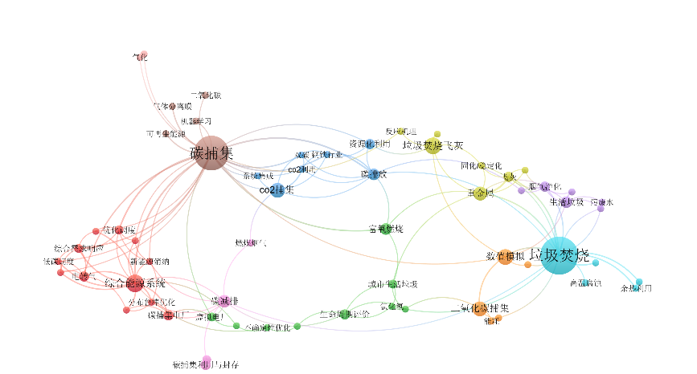
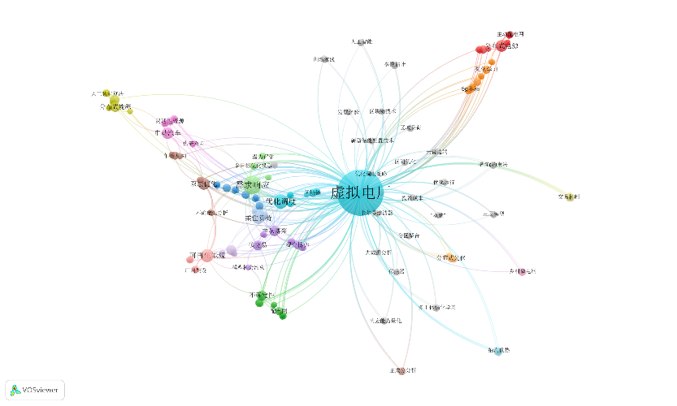
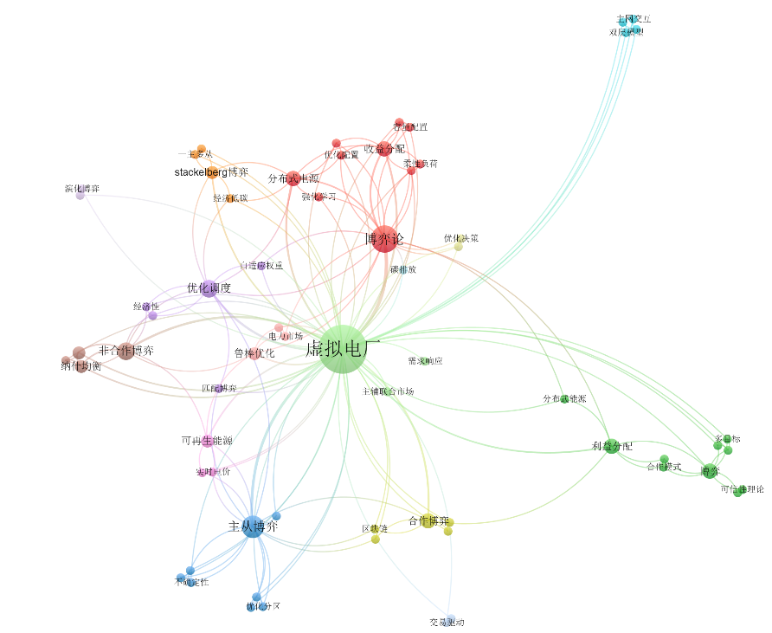
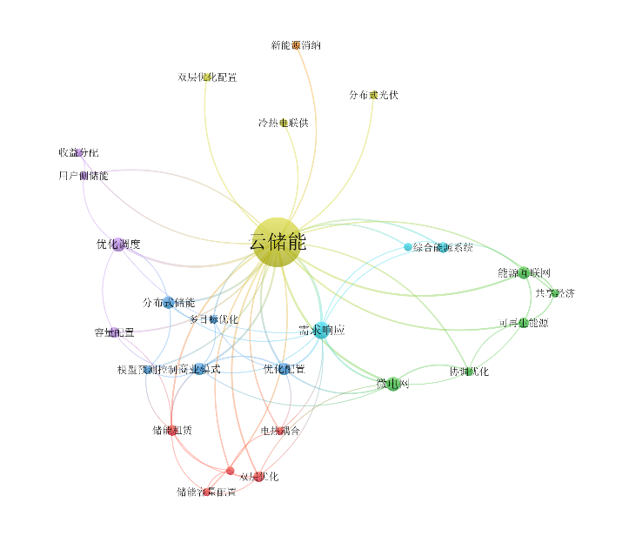
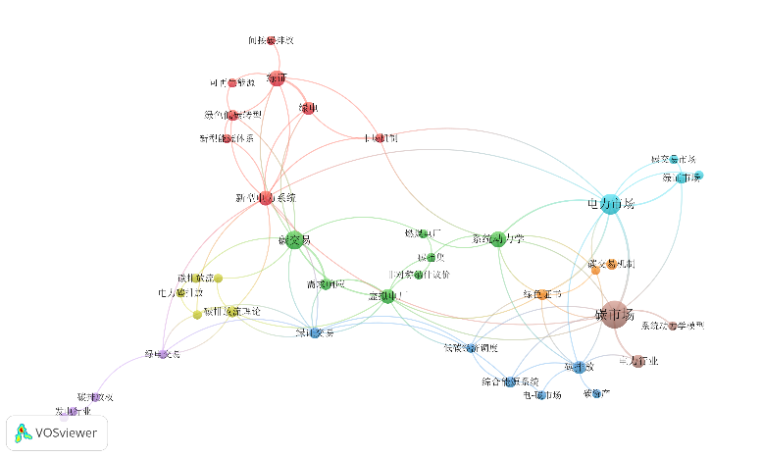
研究现状知识图谱
Notes:
研究现状知识图谱如图所示。

Slide 5
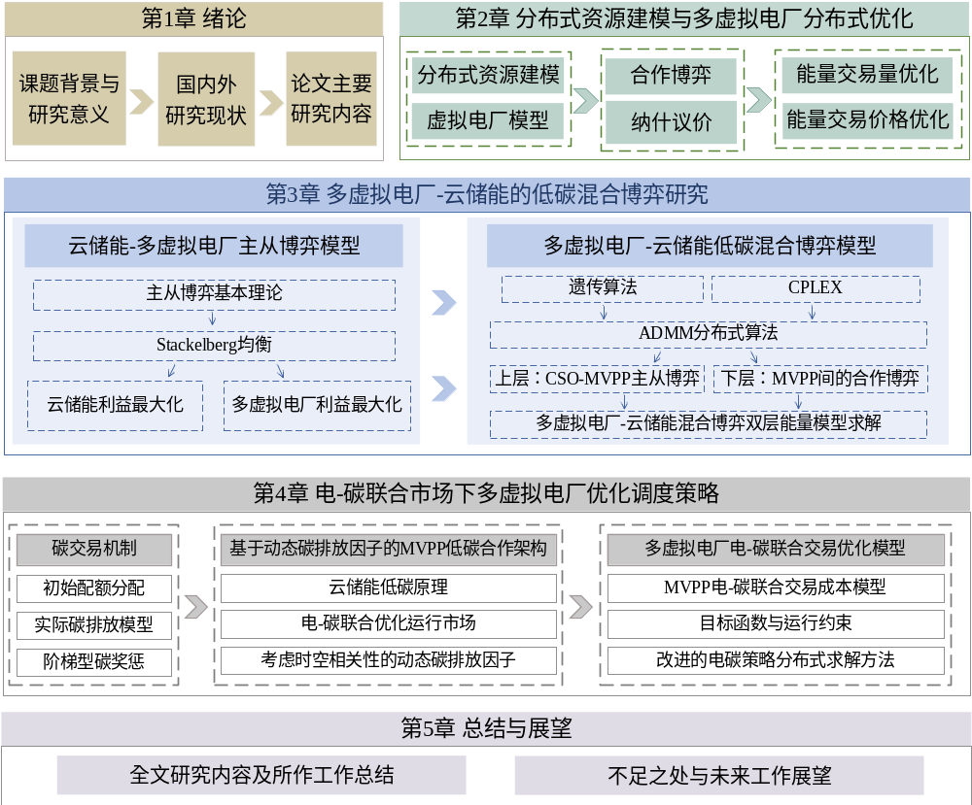
本文主要研究内容框架
主要内容
第一部分
分布式资源建模与多虚拟电厂分布式优化
第二部分
多虚拟电厂-云储能的低碳混合博弈研究
第三部分
电-碳联合市场下多虚拟电厂优化调度策略
理论知识
主从博弈- Stackelberg 均衡
合作博弈-ADMM分布式算法
云储能-混合博弈双层模型
电碳联合市场-动态排放因子
遗传算法+CPLEX
Notes:
本文主要研究内容框架如图所示。首先介绍本文的研究背景及意义，然后对VPP内部分布式资源建模并进行分布式优化，
提出多虚拟电厂-云储能的低碳混合博弈研究和电-碳联合市场下多虚拟电厂优化调度策略，最后对本文研究进行总结并给出未来研究方向的展望。

Slide 6
研究内容一
分布式资源建模与多虚拟电厂分布式优化
Notes:
研究内容1为分布式资源建模与多虚拟电厂分布式优化。

Slide 7
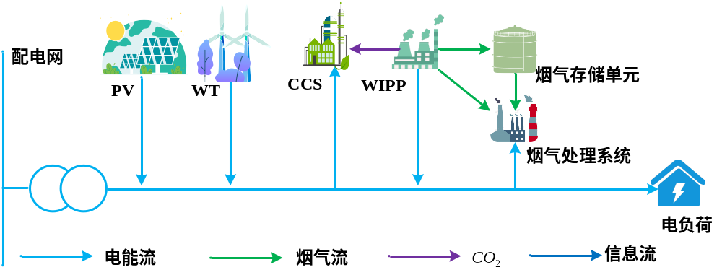
虚拟电厂系统结构
虚拟电厂系统组成包含有可通过碳捕集协同垃圾焚烧技术进行灵活调控的机组、不可调控发电单元风电和光伏，电负荷由可中断负荷和固定负荷组成，实际情况表明，当中断某些负荷时，必须考虑到对用户进行相应的补偿费用。
Notes:
首先建立含碳捕集协同垃圾焚烧的虚拟电厂系统结构。

Slide 8
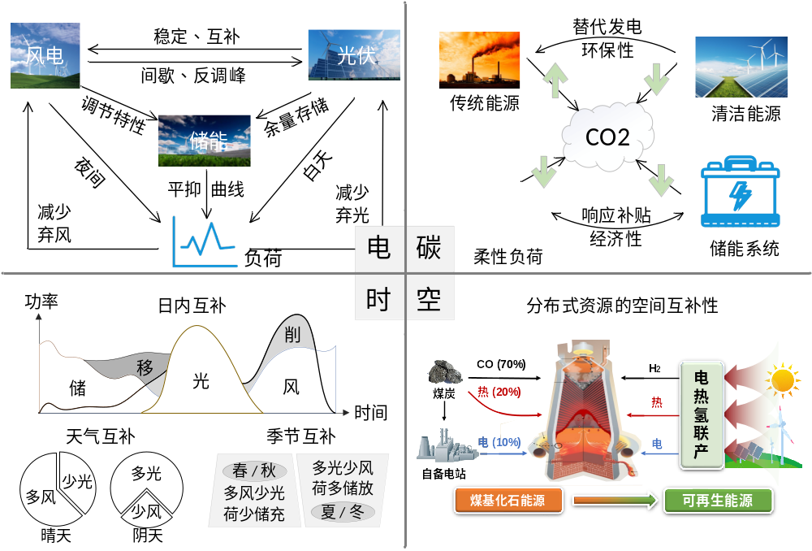
分布式资源特性分析
从分布式资源属性差异角度分析，可将其分为电源型、储能型、和负荷型三大种类，主要包含光伏发电、风能发电、储能系统、柔性负荷等资源，虚拟电厂对它们进行集中管理，其目的是为了提供更好的资源服务、提升用户用电稳定性安全性，从电力供应角度、环境经济效益角度、时间尺度层面、空间尺度层面对形态各异的分布式资源进行特性互补分析，以实现对分布式资源的最佳利用，为虚拟电厂优化调度策略提供更好的理论支持。
Notes:
综合考虑分布式资源特点，从电力供应角度、环境经济效益角度、时间尺度层面、空间尺度层面对形态各异的分布式资源进行特性互补分析，以实现对分布式资源的最佳利用。

Slide 9
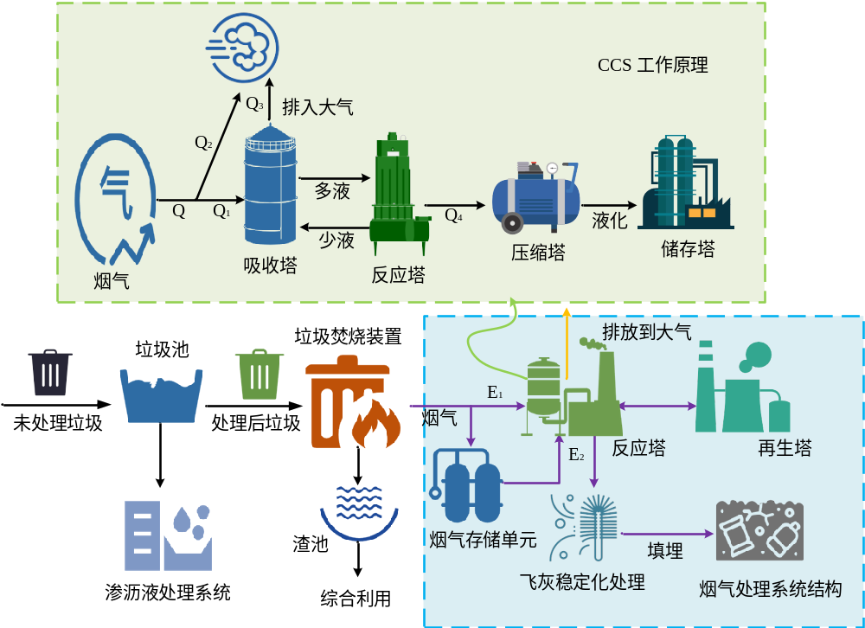
碳捕集协同垃圾焚烧技术
在VPP内部设置碳捕集和垃圾焚烧电厂，一方面可以减轻垃圾处理的压力，减少二氧化碳的排放；另一方面，捕集到的二氧化碳与碳交易市场交易，减少VPP成本。因此，在所提模型中VPP电能、热能来源不再单一，用能更灵活，环境效益好。碳捕集电厂的二氧化碳分离提纯储存原理及流程如图所示。VPP通过调整WIPP排放的烟气进入吸收塔的比例来控制碳捕集的能耗，相当于可调度负荷增加VPP向下调峰的能力，同时减少弃风、光带来的损失。
Notes:
除了选取新能源发电作为减少碳排的一个环节之外，又设置碳捕集和垃圾焚烧电厂，减轻垃圾处理的压力的同时，减少二氧化碳的排放。这是碳捕集和垃圾焚烧技术的工作原理，好处是既能很好的消纳弃光弃风，同时兼顾环境效益。

Slide 10



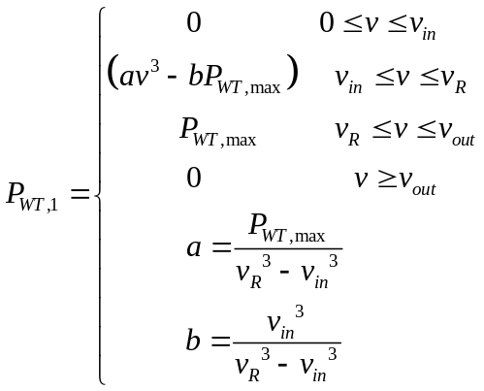




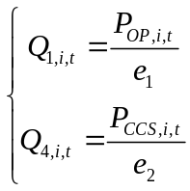

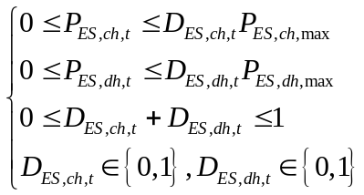

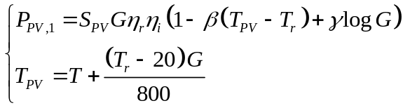

虚拟电厂系统设备模型
风电机组模型
碳捕集及垃圾焚烧模型
储能设备模型
光伏机组模型
虚拟电厂系统设备数学模型
Notes:
建立虚拟电厂系统设备的数学模型。

Slide 11
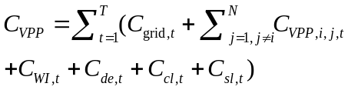
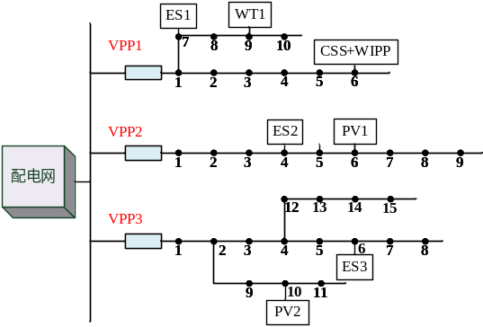
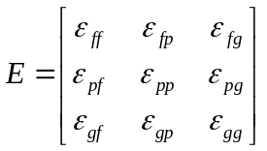

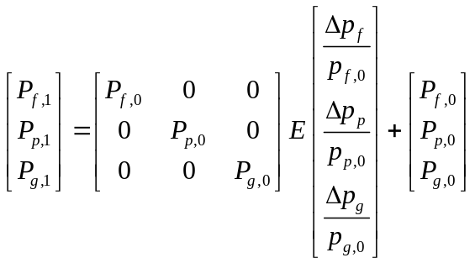

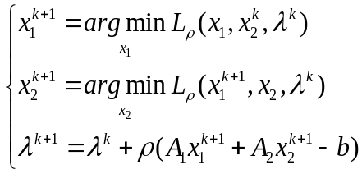
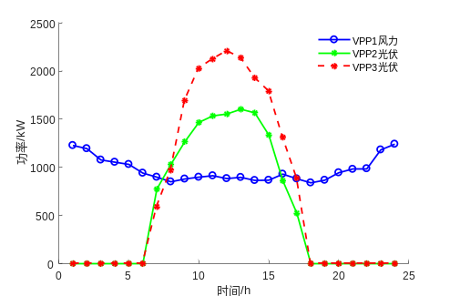


算法求解及场景设置
需求响应模型
目标函数
场景设置
ADMM算法基本原理
建立价格需求响应模型引导用户合理用电，通过ADMM算法求解多虚拟电厂分布式优化问题，选取我国某地区电网实际网架为基础，进行算例分析。
Notes:
建立价格需求响应模型引导用户合理用电，通过ADMM算法求解多虚拟电厂分布式优化问题，选取我国某地区电网实际网架为基础，进行算例分析。

Slide 12
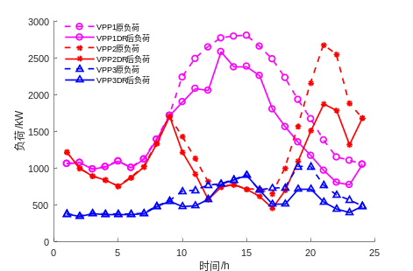
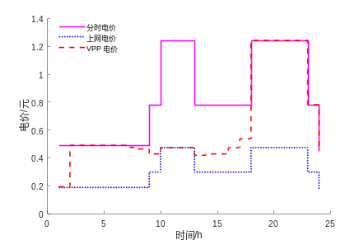
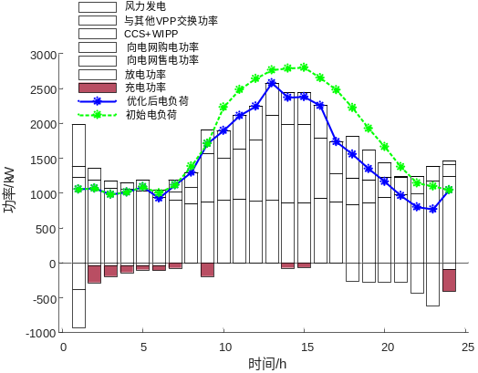
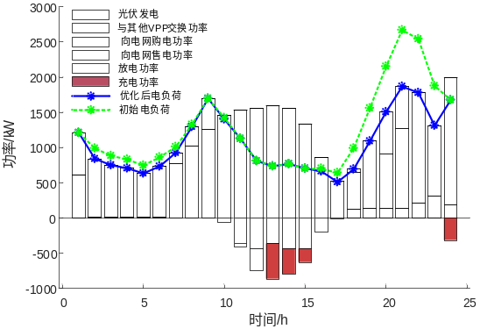
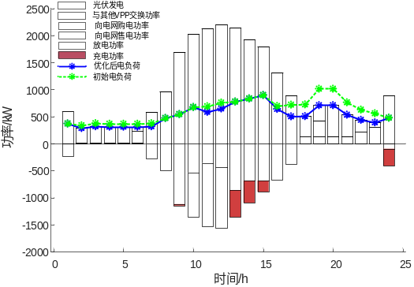
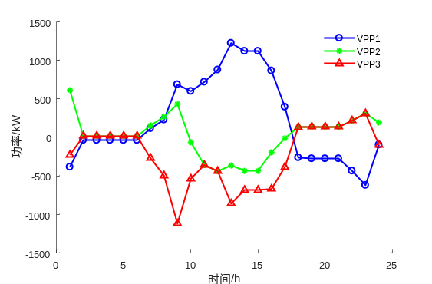
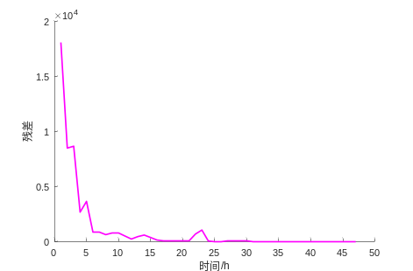
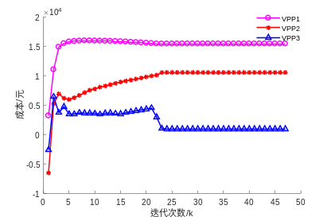
算例仿真
需求响应及算法收敛情况
多虚拟电厂分布式电能交互情况
负荷、电价、残差、成本
Notes:
VPP之间的内部交易电价低于与电网的交互电价，系统优先选择内部交易以降低成本。同时，通过需求响应策略，负荷曲线实现了“削峰填谷”，提高了新能源的消纳能力。此外，垃圾焚烧电厂和碳捕集系统的协同运行不仅提升了系统的环境效益，还增强了系统的灵活性和稳定性。储能设备在平抑新能源出力波动中发挥了重要作用，而各VPP之间的电能交互进一步优化了能源配置，减少了对传统能源的依赖。

Slide 13
研究内容二
多虚拟电厂-云储能的低碳
混合博弈研究
Notes:
研究内容2为多虚拟电厂-云储能的低碳混合博弈研究。

Slide 14
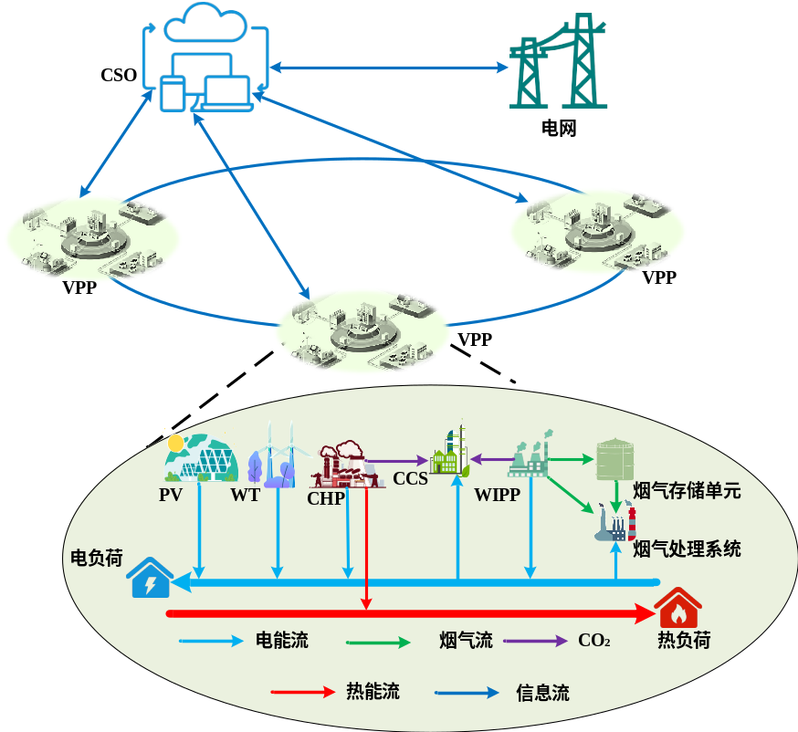

配电网架构下CSO-MVPP系统结构
参与CSO共享和电热交易的利益主体包括上级电网、CSO和MVPP。VPP与CSO的进行能量交互，确保其内部负荷需求得到满足。
VPP碳交易计算模型
无偿碳配额
实际碳排放
碳排放来源CHP、WIPP、CCS
Notes:
在第二章的基础上研究引入云储能，VPP与CSO的进行能量交互，确保其内部负荷需求得到满足。通过VPP的碳交易计算模型实现无偿碳配额和实际碳排放的计算。

Slide 15
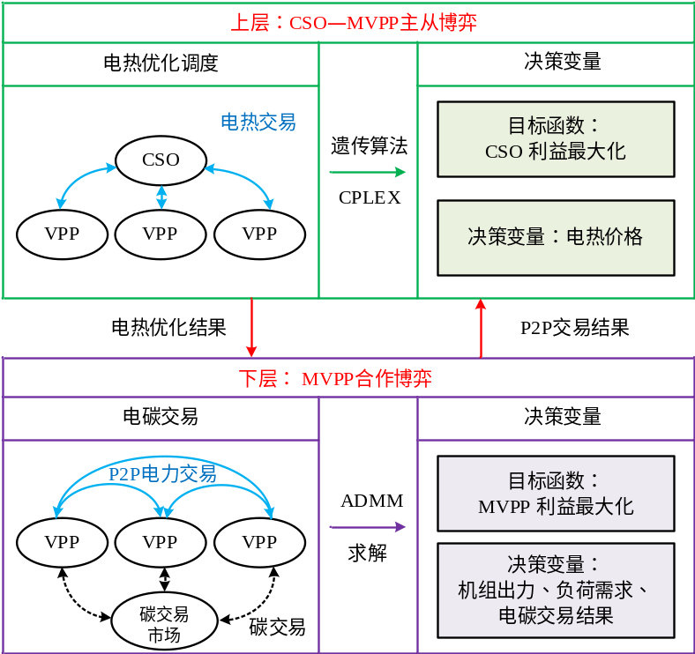
CSO-MVPP-MVPP内部混合博弈模型
CSO根据MVPP的电热需求及P2P交易结果进行电热优化，并将求解得到的电热价格传递给各VPP，而VPP根据CSO传递的信息制定最新的内部优化调度策略和P2P交易策略。
配电网架构下CSO-MVPP主从博弈模型
CSO-MVPP混合博弈双层能量模型
Notes:
CSO-MVPP主从博弈和MVPP之间的合作博弈构成了混合博弈双层能量模型。

Slide 16







多虚拟电厂-云储能的低碳混合博弈模型
上层为CSO优化模型
目标函数：
下层为MVPP优化模型
目标函数：
Notes:
建立多虚拟电厂-云储能的低碳混合博弈模型，上层为CSO优化模型，下层为MVPP优化模型。

Slide 17
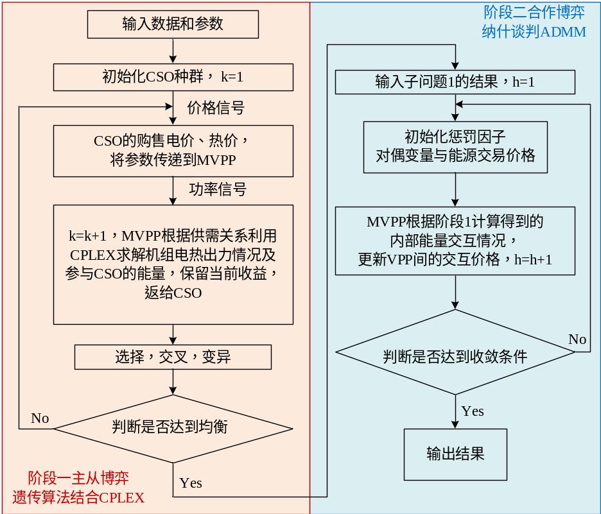
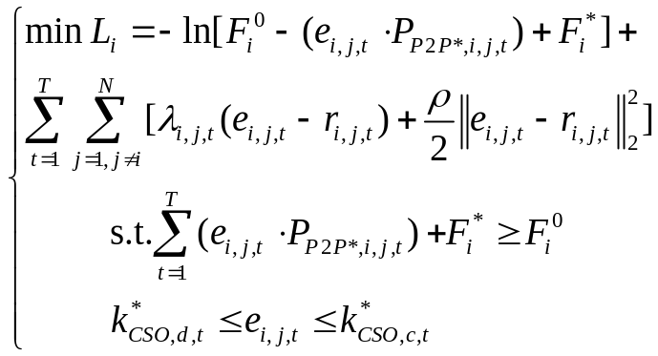
混合博弈双层模型分布式求解方法
将VPP i 的分布式优化模型分解为以下形式：
混合博弈双层优化问题求解流程，阶段一通过YALMIP调用CPLEX求解，通过遗传算法进行循环迭代，动态更新CSO的售电/热价格、MVPP购售电/热量及机组优化结果和成员间能量交易量，并将结果输入阶段二，通过ADMM求解VPP间电/热能交易价格，优化能量交易量。
Notes:
混合博弈双层优化问题求解流程分为两阶段，阶段一通过YALMIP调用CPLEX求解，通过遗传算法进行循环迭代，阶段二，通过ADMM求解VPP间电/热能交易价格，优化能量交易量。

Slide 18
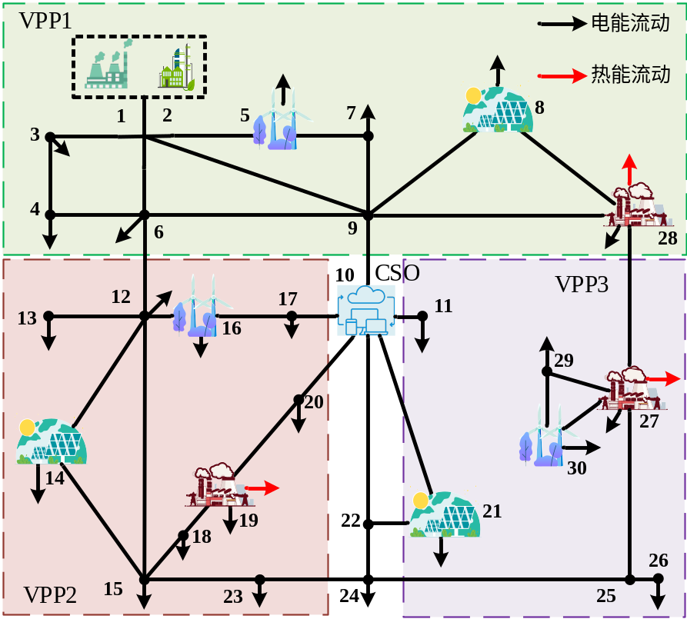
场景设置
以某地区电网实际网架为基础结构，搭建由3个VPP构成的MVPP系统，设置每个VPP中均包含一个风电厂、一个光电场和CHP机组，只在VPP1中设置CCS和WIPP。为检验模型的有效性和适用性，对比分析VPP中引入CSO、CSO与MVPP主从博弈、VPP内部的合作博弈、碳交易及CCS-WIPP-RES协同运行对VPP成本的影响，设置4种场景。
场景 | 合作博弈 | 主从博弈 | 云储能 | 碳交易
1 |  |  | 
2 | 
3 |  |  |  | 
4 |  |  | 
Notes:
以某地区电网实际网架为基础结构，设置4种场景进行仿真验证。

Slide 19
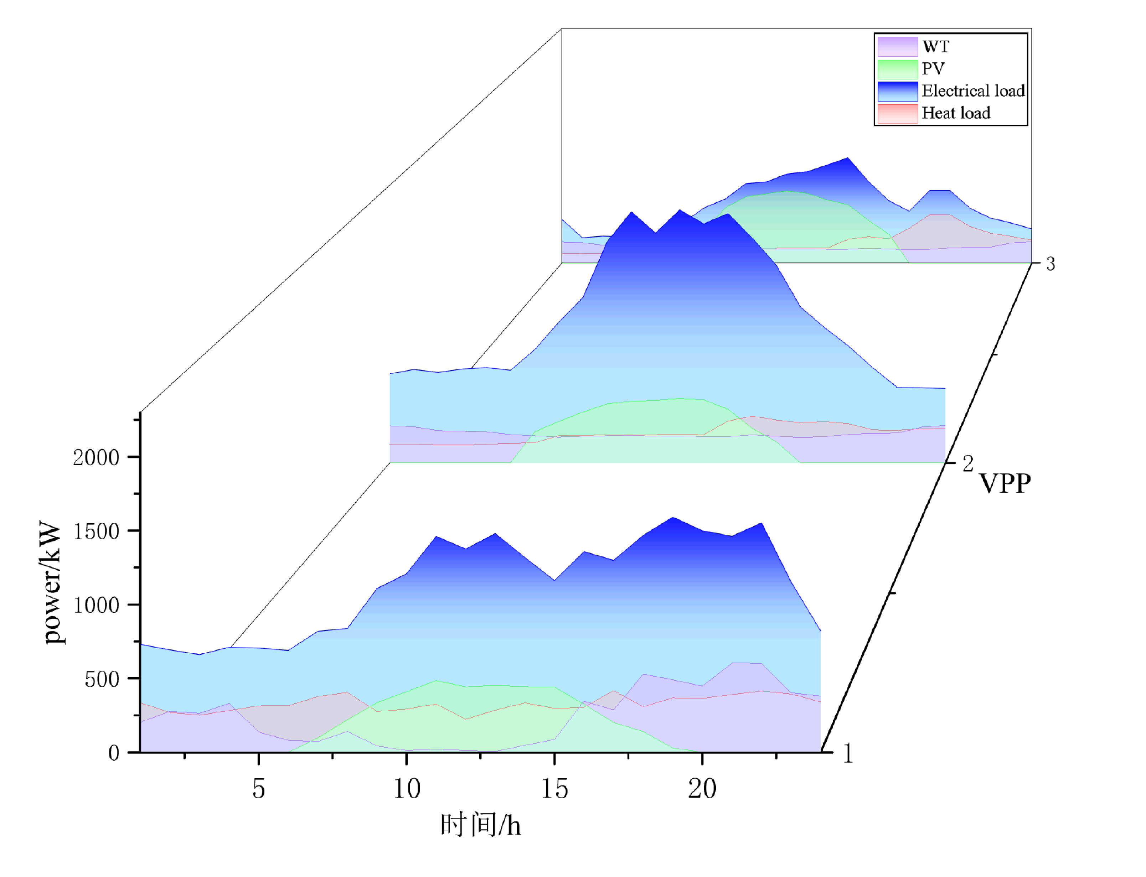
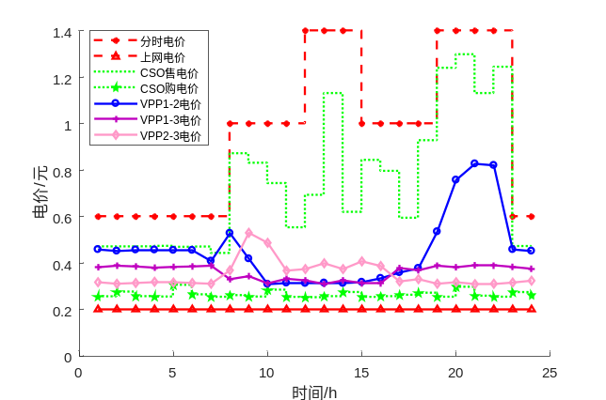
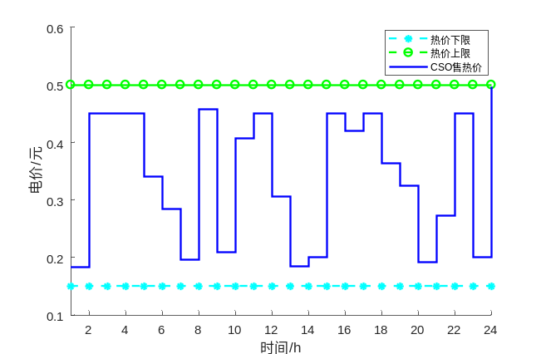
电热迭代价格
由电能交易价格结果可知，VPP之间的电价低于与CSO交互的电价，VPP与CSO交互的电/热价低于与电网交互的电价，这种阶梯式的价格差异形成了明确的经济激励导向。
新能源出力及负荷曲线
电能交易价格
热电能交易价格
Notes:
电热价格引导VPP先完成内部功率平衡，再与CSO交互。

Slide 20
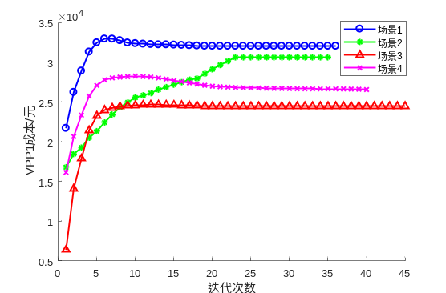
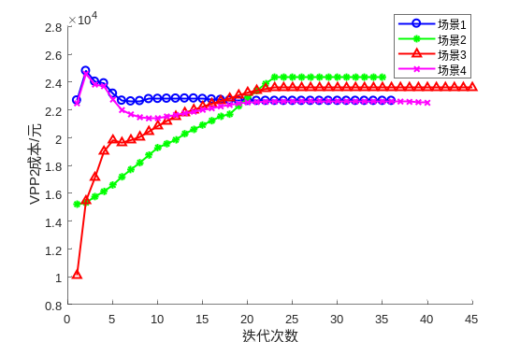
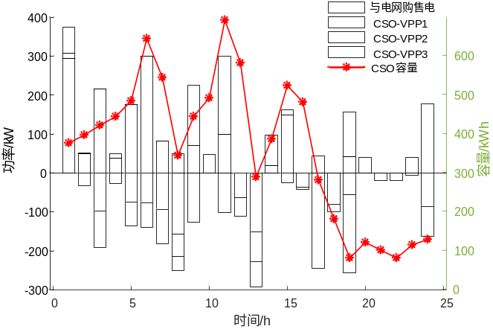
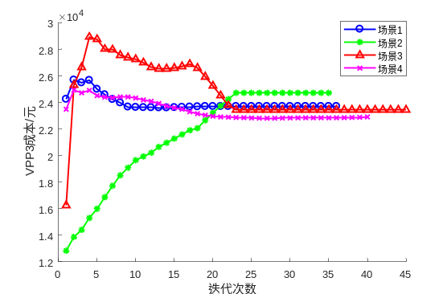
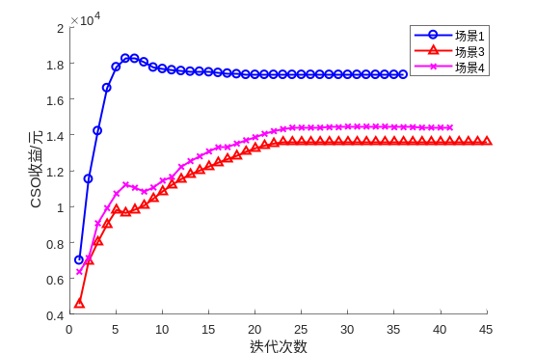
成本、CSO运行分析
通过对比4种场景下VPP成本及CSO收益迭代收敛过程，场景三在上述运行方案中迭代45次，证明本文使用的遗传算法结合ADMM能够有效减少迭代次数与时间。
VPP1成本
VPP2成本
VPP3成本
CSO收益
CSO容量与电能交互情况
Notes:
成本迭代曲线证明本文使用的遗传算法结合ADMM能够有效减少迭代次数。CSO在大多数时段与电网和MVPP进行了电能交互，实现整个系统的能量平衡。

Slide 21
成本分配情况
场景 | VPP | CSO收益 | VPP成本 | VPP交互收益 | VPP总成本 | 碳排放量/t
1 | 1 | 17350.2 | 32047.5 | 0 | 78400.2 | 94.23
 | 2 |  | 22650.3 | 0
 | 3 |  | 23702.4 | 0
2 | 1 | 0 | 35503.2 | 4872.5 | 79697.9 | 105.36
 | 2 |  | 21108.7 | -3241.7
 | 3 |  | 23085.6 | -1631.2
3 | 1 | 13604.8 | 27947.5 | 3465.8 | 71514.1 | 168.96
 | 2 |  | 21641.2 | -1951.4
 | 3 |  | 21866.2 | -1573.6
4 | 1 | 14408.4 | 29630.1 | 3062.1 | 71839.3 | 176.45
 | 2 |  | 20743.7 | -1764.5
 | 3 |  | 21536.8 | -1368.9
VPP | 合作前成本 | 合作后成本 | 最终分配成本 | 成本降低值
1 | 32047.5 | 30630.7 | 29630.1 | 2417.4
2 | 22650.3 | 24350.4 | 20743.7 | 1906.6
3 | 23702.4 | 24716.8 | 21536.8 | 2165.6
总成本 | 78400.2 | 79697.9 | 71910.6 | 6489.6
仅在VPP1中设置WIPP+CCS，使得VPP1的收益比其他两个VPP多，碳排放少，相比于场景1，本文所提方法中CSO的收益降低2941.8元，这是因为在考虑混合博弈后VPP对CSO的交互减少使得CSO的收益降低；由于场景4未参与碳交易市场，其成本较本文所提算法场景3高，且因缺乏碳排放约束，场景4的碳排放量比场景3高。
Notes:
通过分析不同场景的运行成本及VPP合作前后成本，参与碳交易市场不仅能降低VPP的成本，还能有效减少碳排量，从而提升多VPP的低碳性和交互能力。同时由于纳什谈判的引入使得在MVPP总成本降低的同时，各VPP的成本有所降低，表明了合作博弈有效地减小了源荷波动对系统的影响，实现了更公平的成本分配。

Slide 22
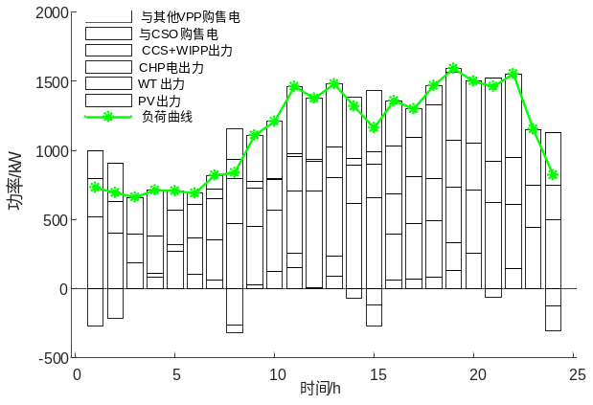
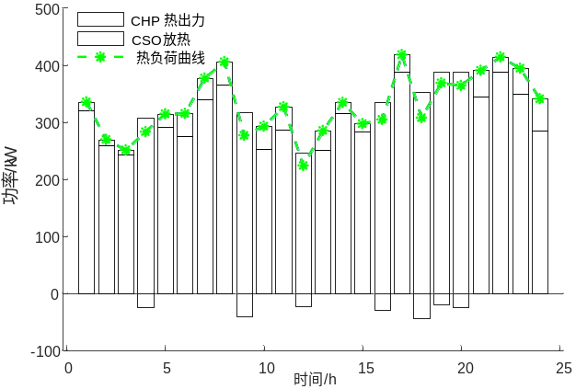
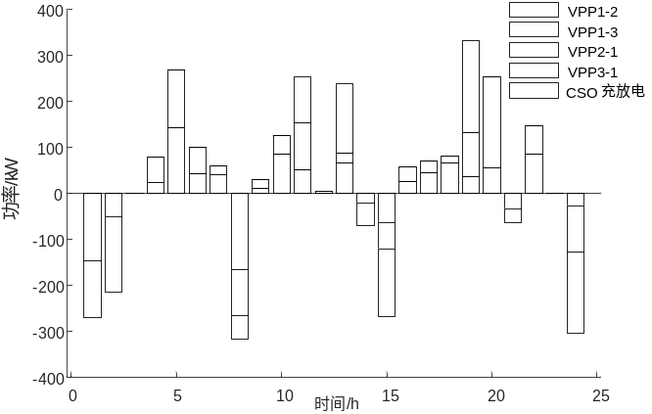
MVPP能量交易优化结果
碳捕集协同垃圾焚烧电厂在VPP内部不同时刻表现出力的差异性，保证VPP内部的电能平衡，有利于降低系统内部的能量波动，还可以减少与外部电网购售电量，CHP在产生电能过程中，还会产生热能提供一部分热负荷需求，其他热能由CSO提供，满足用户热负荷需求。
VPP1的电功率平衡图
VPP1的热功率平衡图
VPP1与外部购售电情况
Notes:
碳捕集协同垃圾焚烧电厂在VPP内部不同时刻表现出力的差异性，保证VPP内部的电能平衡，CHP在产生电能过程中，还会产生热能提供一部分热负荷需求，其他热能由CSO提供，满足用户热负荷需求。

Slide 23
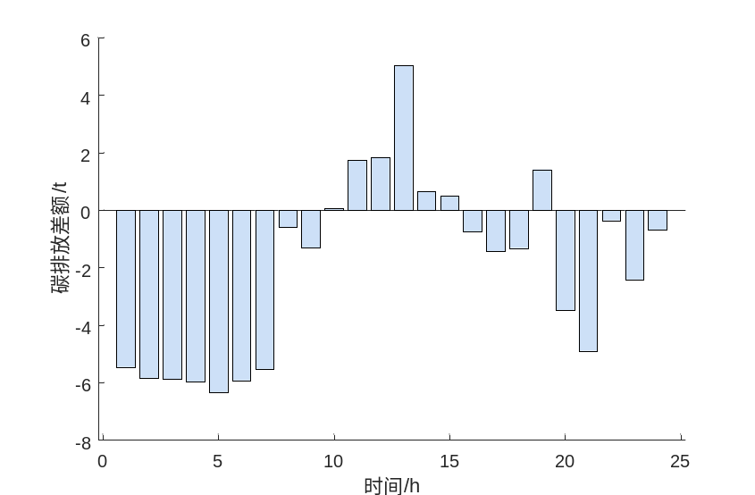
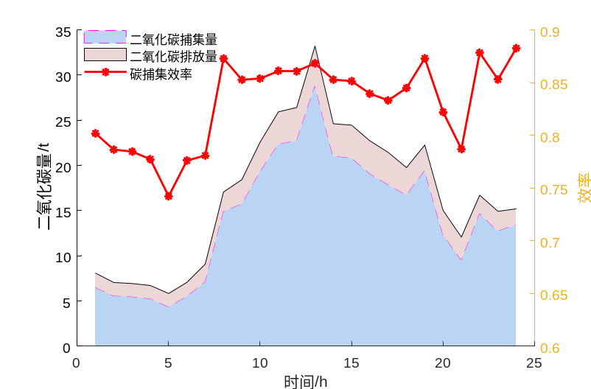
低碳特性分析
在VPP中加入CCS和WIPP，VPP减碳效果良好，同时可以看出碳捕集电厂的效率在70%-90%之间，这是因为VPP需要满足负荷需求的情况下提供CCS能耗。无偿碳排放配额机制下，VPP碳排放差额（即实际排放量与配额量之差）的分布特征如下。
场景三下VPP1中CCS碳排放量和捕集量
场景三下碳排放差额
Notes:
在VPP中加入CCS和WIPP，VPP减碳效果良好，同时可以看出碳捕集电厂的效率在70%-90%之间，这是因为VPP需要满足负荷需求的情况下提供CCS能耗。在00:00至07:00及20:00至24:00两个典型时段内，由于可再生能源发电占比显著提升，同时电网负荷需求处于低谷期，导致碳排放差额呈现负值分布，表明该时段内实际碳排放量未超出无偿配额额度。

Slide 24
研究内容三
电-碳联合市场下多虚拟电厂优化调度策略
Notes:
研究内容3为电-碳联合市场下多虚拟电厂优化调度策略。

Slide 25
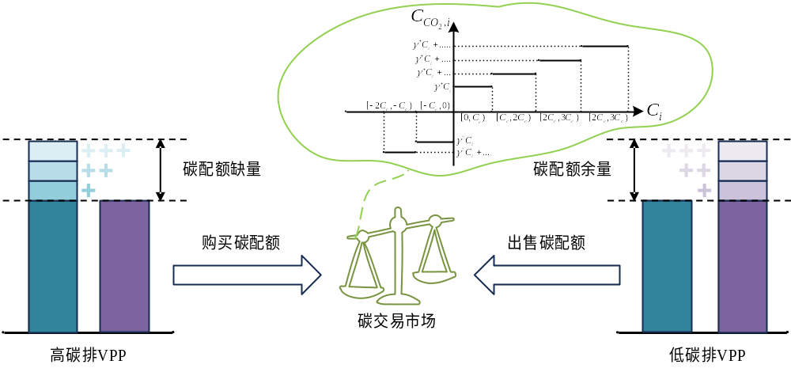
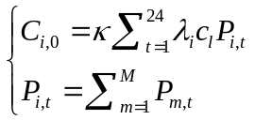
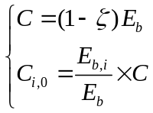
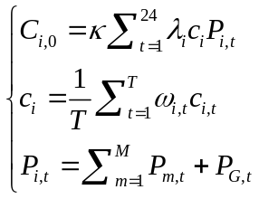
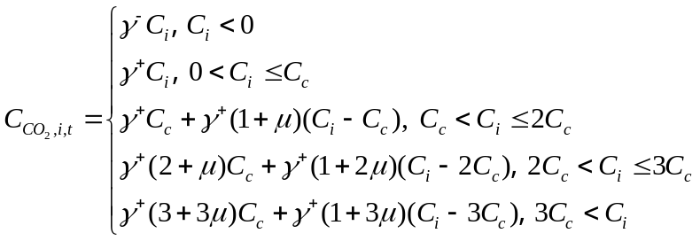

碳市场碳交易机制
初始碳配额分配
基准线法
历史排放法
混合碳配额
传统碳排放管控模式采用固定碳价机制，对超出配额的排放行为统一征收费用，通过经济方式推动减排。而阶梯碳奖惩机制通过设置不同的排放阶梯区间及对应的奖惩系数，使排放主体根据实际排放水平对应区间获得差异化经济激励：对低于基准排放的主体给予阶梯式奖励，对高于基准的主体实施累进式经济约束。
阶梯型碳奖惩
Notes:
规定免费初始碳配额，建立阶梯型碳奖惩机制，碳配额随VPP的能量交易转移共享，将实际参与碳交易市场的碳交易额为作为系统的环境成本。

Slide 26


云储能低碳原理
VPP向CSO的充电阶段，实际上是CSO从VPP获取电能的过程，本质上是进行存储碳，CSO向VPP放电阶段，则将存储的电能回送VPP进行再分配碳。
云储能需求响应流程计算需求响应前的碳排放因子，发布电价和负荷削减、转移计划，用户需要在规定的时间段内完成转移和减负荷，在需求响应后反馈负荷情况，对于转移和削减部分的给予补偿。
Notes:
云储能在充放电过程中实际上就是碳转移的过程，其云储能需求响应计算流程如图所示。

Slide 27



MVPP电-碳联合交易优化模型
通过动态碳排放因子的时间分布数据，用户可辨识全天不同时段的排放峰谷特征。结合用电负荷曲线进行碳排放核算，能明确各时段的电能质量差异，进而在清洁电能时期主动增加电力消费，实现用电行为的低碳优化。
我国省市级区域电网的电碳排放因子
动态电碳排放因子的时空计算模型
Notes:
通过碳排放因子，向用户侧传递实时碳排放信号，引导其主动调整用电模式，从而间接优化发电侧的碳排放强度。

Slide 28


考虑时空相关性的动态碳排放因子
在分布式多虚拟电厂交易体系架构中，各虚拟电厂的电能供给可通过三种途径实现：本地分布式发电单元出力、CSO放电以及电力交易市场购电。
Notes:
电碳联合市场双层响应先完成碳核算，通过碳时移和碳空移实现电碳成本优化。

Slide 29



基于改进ADMM分布式电-碳优化策略
虚拟电厂电-碳联合交易优化模型的总体目标为总成本最小和碳排放最少，可等效为该虚拟电厂的电成本和碳成本总额最少。
目标函数
总成本最小
碳交易成本
电-碳共享 平衡约束
重新公式化
Notes:
虚拟电厂电-碳联合交易优化模型的总体目标为总成本最小。

Slide 30









电-碳共享的分布式迭代
拓展增广拉格朗日
KKT条件用于导出辅助变量的封闭形式解
局部决策变量的更新
Notes:
电-碳共享的分布式迭代过程。

Slide 31



电-碳共享的分布式迭代
拉格朗日乘子的更新
算法a应用于求解电-碳优化模型，与每个滚动优化过程一起执行，以在较小的时间范围内重新调整电力共享，用于解决前一天的计划和实时实际碳输送之间的偏差。
Notes:
电-碳共享的分布式迭代过程。

Slide 32


电碳联合运行MVPP低碳性分析
根据碳排放理论可知，基于动态碳排放因子的时空分布特性，构建云储能与柔性负荷的协同调度策略，可有效实现电力需求的时空转移，进而优化用能曲线以降低用户碳排放。
动态排放因子
VPP碳成本构成
Notes:
基于动态碳排放因子的时空分布特性，可有效实现电力需求的时空转移，优化用能曲线以降低用户碳排放。通过不断跌代，这个值会不断趋近于零，成本也就达到了最优的成本。

Slide 33



优化调度结果分析
风电与光伏作为关键的可再生能源供应，在不同时间段内呈现显著的功率波动，云储能系统在调节供需平衡中发挥了重要作用。通过需求响应机制引导用户合理规范用电行为，负荷曲线则直观地反映了电力需求的日常变化模式。电价在一天中呈现出明显的波动趋势，反映了各个VPP在电价策略或市场条件下的不同表现。VPP间的电能交互的情况反映了虚拟电厂在电力系统中的动态调节功能。
VPP1电功率平衡图
VPP间电价曲线
VPP间电能交互情况
Notes:
优化调度结果分析。

Slide 34


可拓展性分析
由于VPP的负荷和可再生能源发电都具有随机性，一定程度上会影响算法的求解速度，本章在第三章基础上，扩大VPP范围。仿真验证，累计迭代了61次，说明本文所提算法具有较好的可扩展性和收敛性。
VPP成本迭代曲线
残差变化
Notes:
本章在第三章基础上，扩大VPP范围。仿真验证，累计迭代了61次，说明本文所提算法具有较好的可扩展性和收敛性。

Slide 35
结论与展望
本文工作总结
（1）本文分析了分布式资源的特点，构建了含垃圾焚烧和碳捕集电厂的虚拟电厂模型，提出了含垃圾焚烧的多虚拟电厂能量互补优化调度策略。通过ADMM实现分布式优化调度，保护了各参与主体的运行隐私，同时提高了系统的低碳经济性和灵活稳定性。
（2）本文引入了云储能技术，提出配电网背景下兼顾环境效益的云储能和多虚拟电厂之间的混合博弈双层能量优化运行策略。通过构建上层CSO收益最大化、下层MVPP成本最小化的主从博弈模型，结合纳什谈判理论，构建多虚拟电厂之间的合作博弈，实现了多虚拟电厂间的能量互济交易策略。仿真验证了该策略在提升云储能与虚拟电厂效益、保护数据隐私、提升虚拟电厂自治能力方面的有效性。
（3）本文研究了电-碳联合市场下多虚拟电厂调度运行策略，构建了碳配额分配和差异化的碳排放奖惩联合作用下的碳交易机制，提出了基于动态碳排放因子的多虚拟电厂电-碳联合双重博弈优化运行方法。通过改进的电-碳优化策略，实现了多虚拟电厂间的协同合作，降低了碳排放和系统运行成本，寻找了经济价值和环境价值的平衡点。
Notes:
最后，对本文所作的工作进行总结。

Slide 36
结论与展望
后续工作展望
（1）本文的研究主要基于静态模型，未充分考虑实际运行中的动态变化。未来研究可以进一步引入动态优化模型，考虑新能源出力的实时波动性和负荷需求的变化，提升系统的实时响应能力和鲁棒性。同时，可以结合机器学习和大数据技术，预测新能源出力和负荷需求，优化调度策略。
（2）本文的研究主要集中在小规模的多虚拟电厂系统，未来可以扩展到更大规模的区域能源系统，研究多区域互联的虚拟电厂协同优化策略。通过引入更多的分布式能源和储能设备，探索多区域间的能量互济和资源共享机制，提升系统的整体效率和稳定性。
（3）本文的研究主要基于电-碳联合市场的初步框架，未来可以进一步深入研究电-碳市场的耦合机制和价格传导机制。通过引入更多的市场参与主体，研究不同市场环境下的虚拟电厂优化策略，探索电-碳市场的协同发展路径，推动能源结构的低碳转型。结合实际工程案例，进行现场试验和验证，推动虚拟电厂技术的广泛应用和推广。
Notes:
对后续研究工作进行展望。

Slide 37
攻读硕士期间所做的工作
论文成果
1.Feng J B, Li M, Chu T F, et al. Research on Collaborative Optimization of Virtual Power Plant Based on Demand Response Potential[C]//2024 Second International Conference on Cyber-Energy Systems and Intelligent Energy (ICCSIE). IEEE, 2024: 1-5.
2.Regional Autonomy Strategy of Multi-Virtual Power Plant Considering Waste Incineration and Cloud Energy Storage Operator: A Low-Carbon Mixed Game Method.（已录用，导师一作，学生二作）
3.Liu X R, Li M, Wang R, Feng J B, et al. Low-carbon operation of multi-virtual power plants with hydrogen doping and load aggregator based on bilateral cooperative game [J]. Energy, 2024, 309: 132984.
4.Chu T F, Wang T, Li M, Feng J B, et al. Research on the collaborative management of internal and external fluctuations and optimization of power trading in multi-virtual power plants [J]. Frontiers in Energy Research, 2024, 11: 1337205.
5.Li Z, Liu Z, Ni Y L, Feng J B, et al. A Knowledge Extraction System Based on Weight Optimization Applied and Evaluated to Distribution Network Fault Assistant Decision [C]//2022 4th International Conference on Smart Power & Internet Energy Systems (SPIES). IEEE, 2022: 1151-1156.
项目工作
1.国网辽宁省电力有限公司抚顺供电公司《配电网故障信息的智能解析和知识型故障处理辅助决策研究与应用》
2.国网辽宁省电力有限公司电力科学研究院《考虑虚拟电厂聚合效应的新型配电网协同调控技术研究》
3.国网辽宁省电力有限公司葫芦岛供电公司《虚拟电厂用户隐私保护和服务质量保障策略研究与应用》
荣誉奖励
1. 2022.11 东北大学硕士生一等学业奖学金 2. 2023.10 中国航天科技公司奖学金
3. 2023.11 东北大学硕士生一等学业奖学金 4. 2023.12 东北大学优秀研究生
5. 2024.06 东北大学优秀学生共产党员 6. 2024.11 东北大学硕士生一等学业奖学金
7. 2024.12 东北大学优秀研究生干部 8. 2025.01 东北大学优秀毕业研究生干部
9. 2025.03 辽宁省优秀毕业生
Notes:
我在攻读硕士期间以本人一作发表学术论文一篇；导师一作，本人二作的身份发表学术论文一篇；与同门合作论文三篇，作为主要参与者完成国网项目三项，也多次获得校级奖学金和荣誉称号。

Slide 38
感谢各位老师
敬请批评指正
答辩人：冯俊博 指导老师：刘鑫蕊
Notes:
谢谢各位老师！

